Slide 1
Rekrutteringssystem
Din One Click Pitch mal
>> Kom i gang og overbevis sjefen

Slide 2
Kandidater krever mer! ...de forventer sømløse digitale opplevelser når de søker etter og søker på jobber.

Slide 3
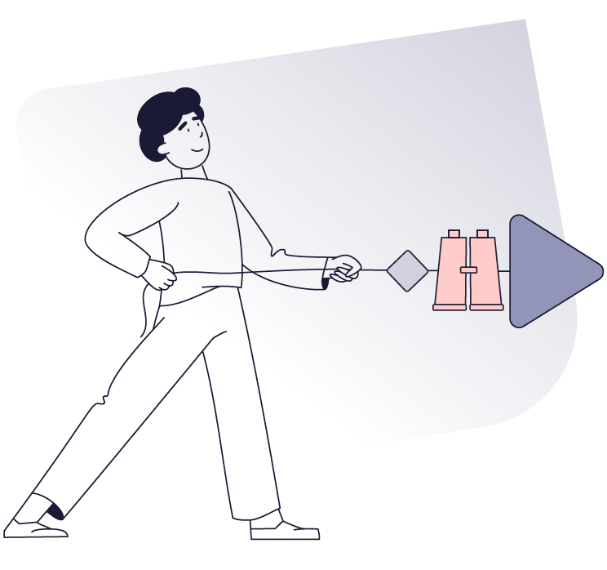
Det er ingen overraskelse at kandidater har overtaket i dagens arbeidsmarked og forventningene øker når det kommer til brukeropplevelsen når de søker etter og søker på jobber. Kandidater forventer raske, friksjonsfrie og objektive rekrutterings-prosesser, samt kontinuerlig kommunikasjon.
Og det er ikke alt, det er forventet og vi er pålagt å samle inn, lagre og håndtere data i samsvar med GDPR til enhver tid.

Slide 4

La oss gjøre noe med det
Ønsker vi å møte forventningene og sikre en rask, friksjonsfri og objektiv rekrutteringsprosess?
Ønsker vi å forkorte vår time-to-fill og time-to-hire og beholde ansatte lenger – spare både tid og penger?
Ønsker vi å bli oppfattet som en profesjonell virksomhet som behandler kandidater med respekt – som styrker vårt employer brand?
Ønsker vi å vise våre kandidater og ansatte at deres data er trygge hos oss?

Slide 5
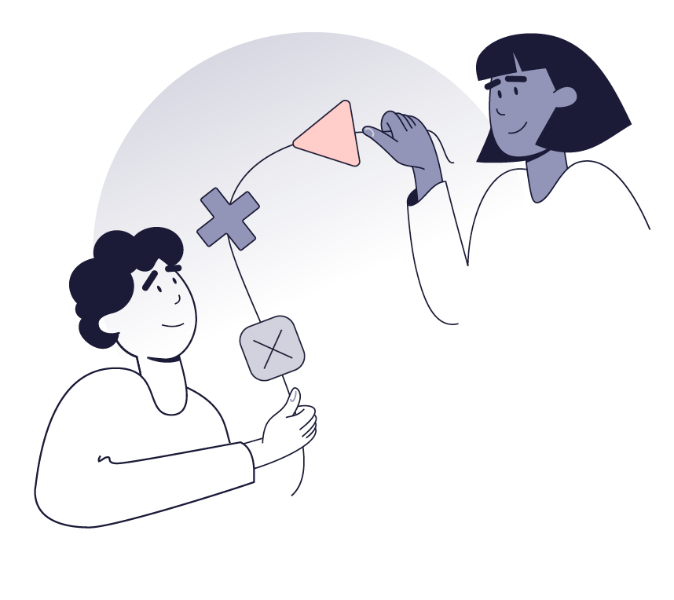

Her er en måte for oss å møte kandidatens forventninger i rekrutteringsprosessen
Et morderne rekrutteringssystem
Ved å bruke et moderne digitalt rekrutteringssystem vil vi kunne gjøre alt relatert til rekruttering fra ett sted. Alt er gjort GDPR-kompatibelt, digitalt, friksjonsfritt og med kandidatopplevelsen i fokus.

Slide 6
Hva vil dette gjøre for oss?

Slide 7
7
Forbedre kandidat-
opplevelsen og styrk ditt
employer brand
1
Med et digitalt rekrutteringssystem vil vi kunne gjøre det enkelt å søke på stillinger, sikre åpenhet og kommunisere konsekvent. Alt med brukeropplevelsen og employer brand i fokus.

Slide 8
56% av kandidater som har hatt en dårlig rekrutteringsopplevelse vil ikke anbefale andre å søke på jobb i samme virksomhet
56%

Slide 9
49% av kandidater som har hatt dårlig erfaring i en rekrutteringsprosess, vil ikke søke jobb i samme virksomhet igjen
49%

Slide 10
Forskning viser at å investere i en god kandidatopplevelse kan optimalisere kvaliteten på nyansettelser med opptil 70%
70%

Slide 11
11
Effektive rekrutterings-
prosesser utført på en
profesjonell måte
2
Med et digitalt rekrutteringssystem vil vi kunne sikre en rask og friksjonsfri rekrutteringsprosess med kontinuerlig og delvis automatisert kommunikasjon. Internt vil prosessen med å screene og evaluere kandidater være strømlinjeformet og objektiv.

Slide 12
Det tar i gjennomsnitt to måneder å fylle en ledig stilling. Likevel mener 60% av alle kandidater at det bør ta maksimalt 1 måned fra de sendte søknad.
60%

Slide 13
86% sier at bruken av en ATS har redusert time-to-hire, og 78% sier at det også har forbedret kvaliteten på ansettelsene
86%

Slide 14
94% av HR-ansvarlige sier at bruk av en ATS har forbedret rekrutteringsprosessene deres
94%

Slide 15
15
Sikre en sikker og
GDPR-kompatibel
rekrutteringsprosess
3
Med et digitalt rekrutteringssystem vil vi være i stand til å sikre en sikker og GDPR-kompatibel rekrutterings-prosess med riktig juridisk grunnlag for lagring og håndtering av data samt rettidig sletting av data og brukerstyring i systemet.

Slide 16
Brudd på GDPR kan koste så mye som 2% av våre globale inntekter
2%

Slide 17
77% av kandidater sier at de ikke ville søkt på en stilling hvis de følte at deres personvern og informasjon ikke var beskyttet
77%

Slide 18
18
4
Forbedre bunnlinjen
Med et digitalt rekrutteringssystem kan vi minimere risikoen for feilansettelser. Analyseverktøy kan hjelpe oss med å målrette budsjettet bedre og verktøy for målretting av kandidater, screening og utvelgelse gir bedre rekruttering, som igjen gir bedre resultater.

Slide 19
En feilansettelse kan koste oss mellom 200.000-700.000kr
700.000

Slide 20
86% sier at bruk av en ATS har økt kvaliteten på ansettelser
86%

Slide 21
En studie viser at de bedriftene som er best på å rekruttere kvalifiserte kandidater har 3,5 ganger så mye inntektsvekst og 2 ganger så mye lønnsomhet
3.5x

Slide 22
Med Recruitment Analytics kan vi spare så mye som 30-40 % på stillingsannonser
30-40%

Slide 23
For å oppsummere Et digitalt rekrutteringssystem vil forbedre kandidatopplevelsen og vårt employer brand. Det vil sikre overholdelse av GDPR, profesjonalisere og effektivisere rekrutteringsprosesser. Og til slutt vil det øke kvaliteten på ansettelser og føre til bedre prestasjoner og en forbedret bunnlinje.

Slide 24
…Og det er mer!

Slide 25

Det er som en digital HR-assistent
Digitale og automatiserte prosesser vil frigjøre interne ressurser
Ingen interne IT-ressurser er nødvendig for daglig bruk
Vi har brukerstøtte hver dag fra kl 08-16
Vi har tilgang til rådgivning ved behov

Slide 26

Og i tilfelle du lurer…
Ja,
Det er 100% GDPR-kompatibelt
Vi vil alltid ha samtykke fra kandidater og ansatte
Vi vil ha slettepolicy og brukeradministrasjon på plass
Leverandøren er under IT-revisjon av eksterne IT-revisjoner
Vi vil ha sikker datalagring
Databehandleravtale fra leverandør er vår garanti

Slide 27
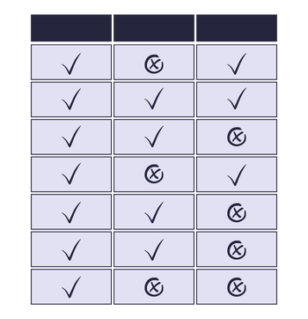
For å gjøre det enda enklere, har jeg listet opp systemkravene vi trenger for å lykkes. Se oversikt

Slide 28

Vi har sagt hva vi ønsker..
Vi ønsker å møte forventningene og sikre en rask, friksjonsfri og objektiv prosess
Vi ønsker å forkorte time-to-fill og time-to-hire og beholde ansatte lenger – sparer både tid og penger!
Vi ønsker å bli oppfattet som et profesjonell virksomhet som behandler kandidater med respekt – og styrker vårt employer brand
Vi ønsker å vise våre kandidater og ansatte at deres data er trygge hos oss

Slide 29
La oss begynne å møte kandidatenes forventinger!
>> La oss komme i gang

